Slide 1





رياضيات
الصف الرابع
اليوم /
معلمة المادة/ مباركة الزبيدي

Slide 2

الطرح

Slide 3
فكرة الدرس
أطرح أعداداً كل منها يتكون من عدة أرقام

Slide 4
نشاط
المطروح منه
14
- 13
_____
المطروح
الفرق
0
1

Slide 5
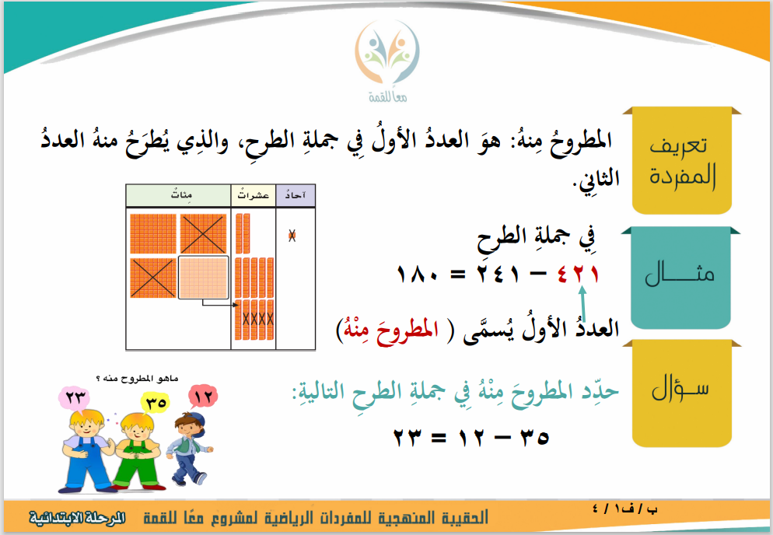
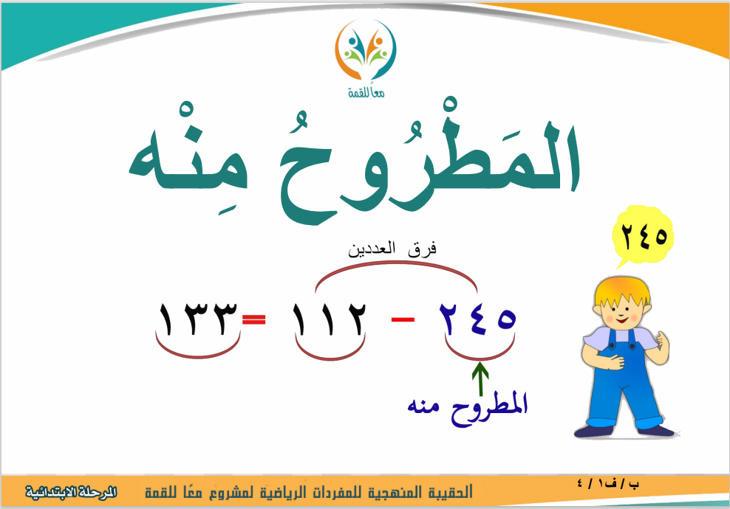

Slide 6
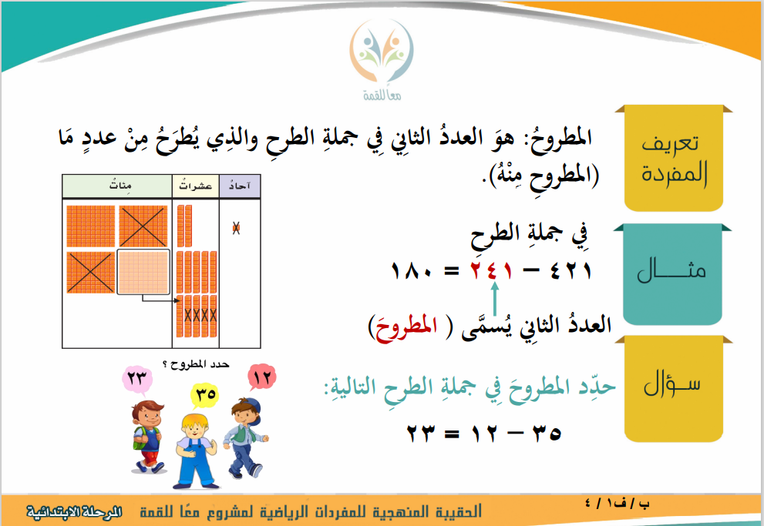
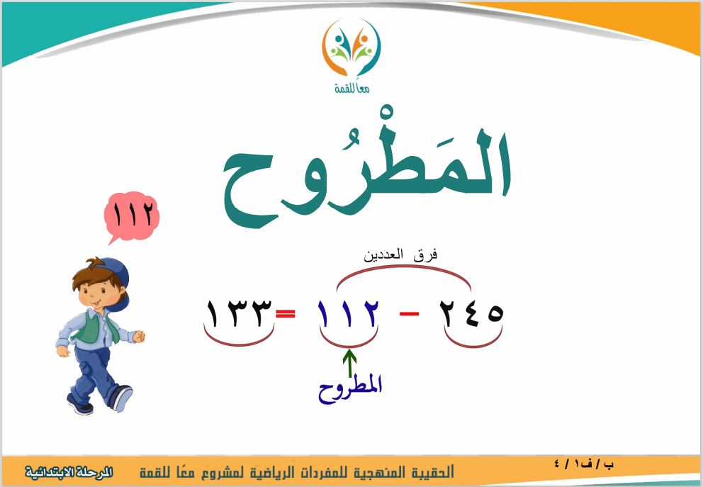

Slide 7
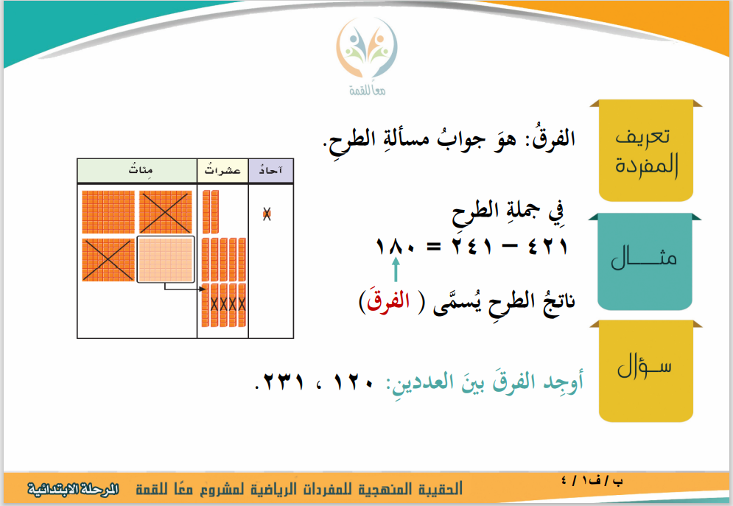
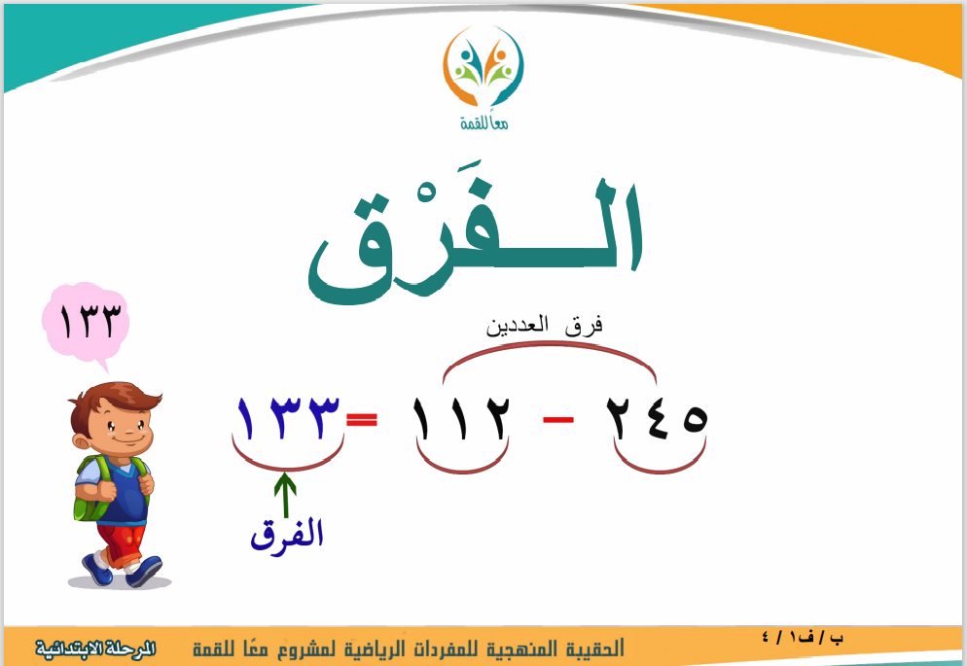

Slide 8
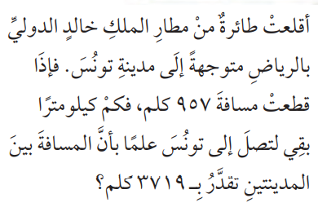

3700
-1000
_____
3719
- 957
_____
أستعد
قدر
0
7
0
2
16
16
6
11
6
11
6
11
2
3
2
1
2
4
3719
- 957
_____
3719
- 957
_____
3719
- 957
_____
3719
- 957
_____
أطرح الألوف
أطرح المئات
أطرح العشرات
أطرح الآحاد
2
2
2
6
6
2
2
7
6
7
1
1
3719
- 957
_____
2762
+957
_____
تحقق
2
2
6
3
7
7
9
1
92

Slide 9

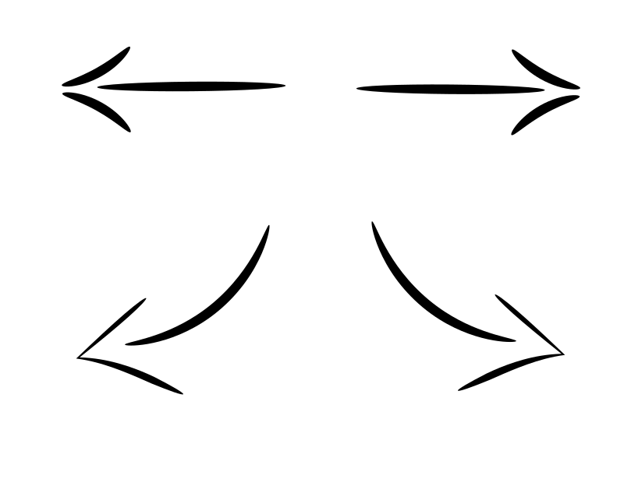
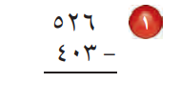
أتأكد
التحقق
الجمع
التقدير
403
+ 113
500
- 400
1
1
3
0
1
1
0
5
6

Slide 10
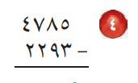
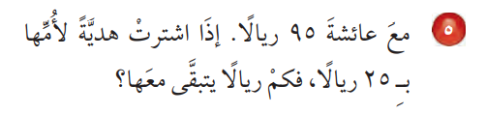
التحقق
6
18
الجمع
التقدير
1
2293
+ 2493
5000
- 2000
4
2
9
3
0
0
0
4
8
3
7
6
95
- 25
0
7

Slide 11
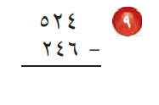
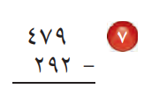
أتدرب
11
1
4
14
3
17
2
8
7
1
8
7
التحقق
التحقق
الجمع
التقدير
الجمع
التقدير
1
1
1
246
+ 278
500
- 200
292
+ 187
500
- 300
0
0
5
3
0
2
0
2
4
4
7
9

Slide 12
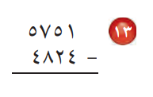
4
17
11
4
0
9
2
7
التحقق
الجمع
التقدير
1
1
4824
+ 0927
6000
- 5000
0
1
0
5
5
0
7
1

Slide 13
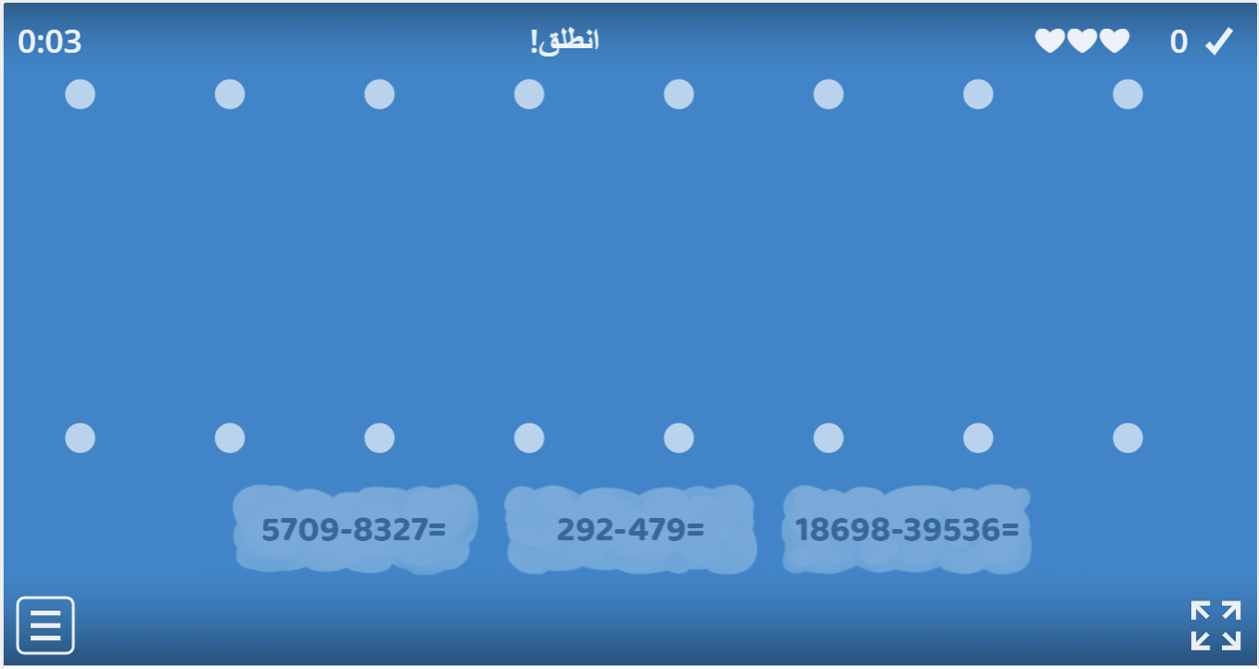
التقويم

Slide 14


الواجب
14 - 16

